Slide 1


Střední Amerika
Romana Zabořilová
ZŠ Jenišovice
VY_32_INOVACE_035
Notes:
Obrázky z klipatrů

Slide 2
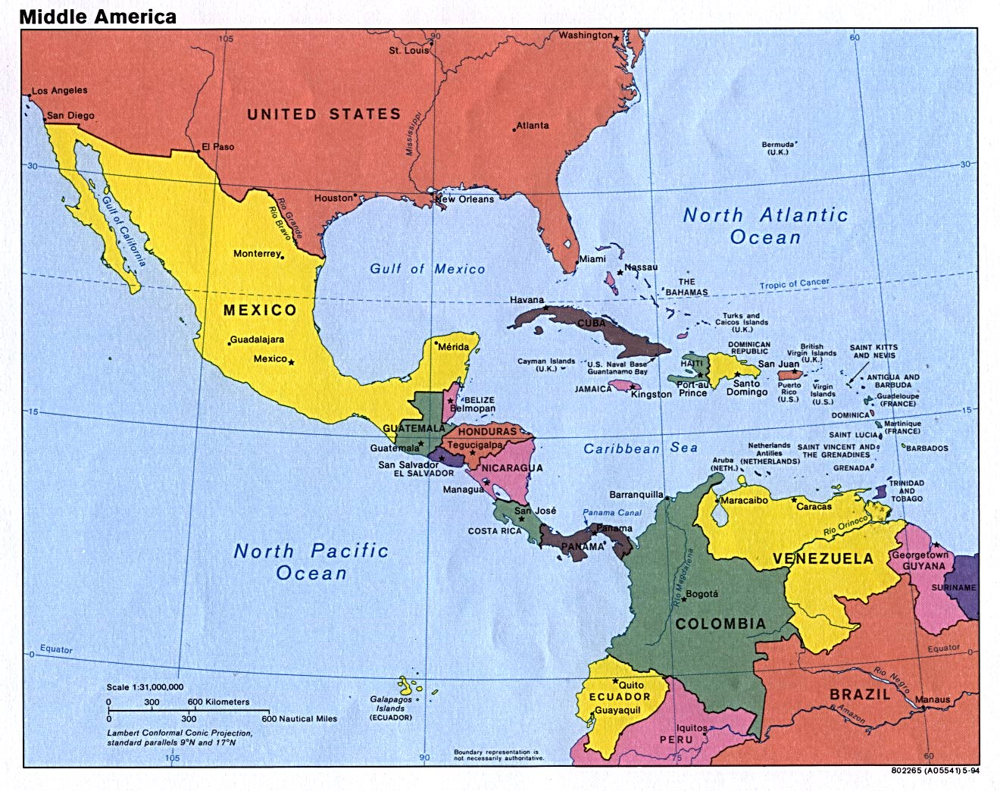
Mapa Střední Ameriky
Obr.1
Notes:
http://mapasveta.info/amerika/stredni_amerika_mapa.html

Slide 3
pevninské státy
Mexiko
Guatemala
Honduras
Nikaragua
Panama
Kostarika
Belize
Salvador
Státy Střední Ameriky
Ostrovy
Karibského moře
Bahamy
Kuba
Jamajka
Dominikánská r.
Haiti
Portoriko

Slide 4
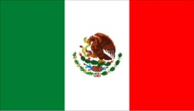

Kordillery
Sonorská poušť tropické nížiny poloostrov Yucatán sopka Popocatepetl hl. město–Ciudad de Mexico španělština hispánci utíkají do USA
Mexiko
sombrero

Slide 5
zemědělství těžba ropy, stříbra turismus – pozůstatky Aztécké a Mayské kultury
-Karibské moře mexická kuchyně – tortilla fazole tequila
Mexiko - hospodářství

Slide 6

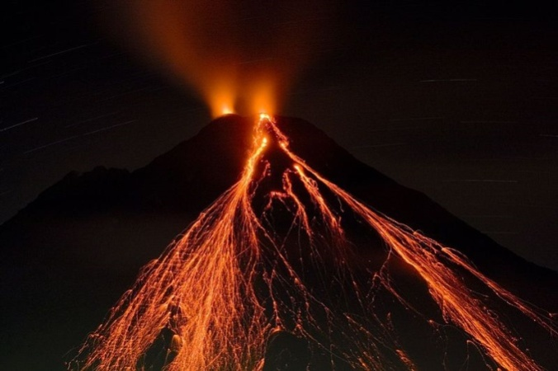
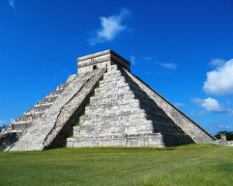
Belize – deštné lesy, bažiny
Honduras – nejchudší, banánová republika
Guatemala – sopky, pyramidy
Nikaragua - 2. největší z. žraloci v jezeře Nikaragua.
Kostarika – nejrozvinutější – 93% gramotných káva, NP
Panama – Panamský průplav
(viz vodstvo Ameriky)
Státy Střední Ameriky
Obr.2
Kostarika vulkán Arenal
Notes:
Autor Matthew Landry, , [cit. 2011-12-07]. Dostupné na www : < http://cs.wikipedia.org/wiki/Soubor:Arenallong.jpg >.

Slide 7
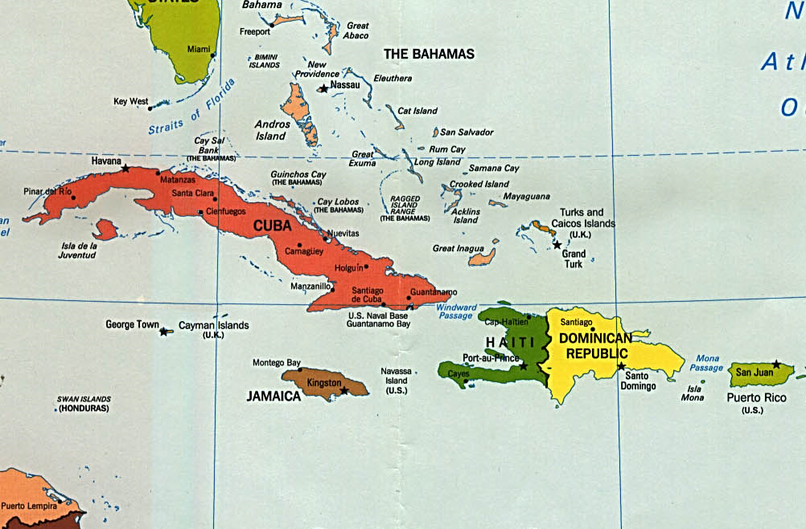
Tropické podnebí, pasáty, hurikány, cukrová třtina, ananas, banány, koření tabák, cestovní ruch, sportovci
Bahamy
Kuba
Jamajka
Dominikánská r.
Haiti
Portoriko
Ostrovy Karibiku
Obr.3
Notes:
http://mapasveta.info/amerika/karibik_mapa.html

Slide 8
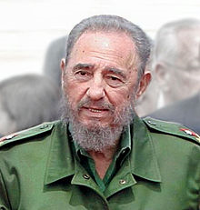
Jedna z posledních totalitních komunistických zemí.
A její bývalý kubánský prezident (v čele od r.1959) a tajemník Komunistické strany Fidel Castro
Hlavní město Havana krize hospodářství - embargo kubánské doutníky rum turistika
Kuba
Obr.4
Notes:
http://cs.wikipedia.org/wiki/Fidel_Castro

Slide 9
Zdroje obrázků:
Neočíslované obrázky jsou z klipartu
obr. 1: Autor neuveden., [cit. 2011-12-7]. Dostupné na WWW: < http://mapasveta.info/amerika/stredni_amerika_mapa.htm >.
obr. 2: Autor Matthew Landry, [cit. 2011-12-07]. Dostupné na www : < http://cs.wikipedia.org/wiki/Soubor:Arenallong.jpg >.
obr. 3: Autor neuveden, [cit. 2011-12-7]. Dostupné na WWW: < http://mapasveta.info/amerika/karibik_mapa.html >.
obr. 4: Photo: Antonio Milena – Abr Editing: Lucas (crop, blur, flip, color, modify). Creative Commons Uveďte autora 3.0 Brazílie [cit. 2011-12-7]. Dostupné na WWW :
< http://cs.wikipedia.org/wiki/Fidel_Castro >.

